Slide 1
Migliorare le competenze trasversali per favorire competitività e occupabilità
Creatività
PARTNER: UNIDU

Slide 2
Obbiettivi
Alla fine di questo modulo sarai in grado di:
Definire la creatività, delinearne l’importanza e identificarne le componenti
Spiegare il modello delle 4P della creatività e discutere i tipi di creatività
Capire come costruire squadre vincenti
Definire, spiegare ed applicare le tecniche di creatività più comuni
Spiegare il quadro di riferimento del pensiero progettuale (design thinking)

Slide 3
INDICE
Unità 1
Unità 2
Unità 3
Definire la creatività
Creatività di squadra e tecniche di creatività
Pensiero progettuale (design thinking)
Cos'è la creatività? L'importanza della creatività
Componenti della creatività e il modello delle 4P della creatività
Tipi di creatività
Creatività personale e di squadra
Barriere alla creatività
Tecniche di creatività
Brainstorming, Brainwriting, Sei cappelli per pensare...
Quadro del pensiero progettuale
Cinque temi caratteristici del Design Thinking
Quattro tipi di Design Thinking

Slide 4
CREATIVITÀ
1.1 Nome dell’unità: DEFINIRE LA CREATIVITÀ
1.1.1 Sezione 1: Cos’è la creatività? L’importanza della creatività
1.1.2. Sezione 2: Componenti della creatività e modello delle 4P della creatività
1.1.3. Sezione 3: Tipi di creatività
1.2 Nome dell’unità : CREATIVITÀ DI SQUADRA E TECNICHE DI CREATIVITÀ
1.2.1 Sezione 1: Superare le barriere personali alla creatività
1.2.2 Sezione 2: Creatività di squadra
1.2.3 Sezione 3: Creatività sul posto di lavoro
1.2.4 Sezione 4: Tecniche di creatività
1.3 Nome dell’unità : PENSIERO PROGETTUALE
1.3.1 Sezione 1: Quadro del pensiero progettuale
1.3.2 Sezione 2: Modelli di pensiero progettuale
With the support of the Erasmus+ programme of the European Union. This document and its contents reflects the views only of the authors, and the Commission cannot be held responsible for any use which may be made of the information contained therein.

Slide 5
Unità 1
Cos’è la creatività?
Essere creativi è una necessità nel mondo di oggi, che cambia rapidamente e con molte sfide La creatività è la chiave del successo in quasi tutti gli aspetti della vita, personali e professionali La creatività è importante per la società ed esercita una potente influenza su tutti gli aspetti della società In parole semplici, la creatività è la combinazione di due elementi fondamentali: (1) novità, novità o originalità e (2) appropriatezza del compito, utilità o significatività.
With the support of the Erasmus+ programme of the European Union. This document and its contents reflects the views only of the authors, and the Commission cannot be held responsible for any use which may be made of the information contained therein.

Slide 6
Unità 1
Definizioni di creatività
Ci sono innumerevoli definizioni di creatività ed è difficile stabilirne una sola:
"la capacità di produrre o utilizzare idee originali e insolite" (The Cambridge Dictionary); "la capacità di creare" e "la qualità di essere creativi" (The Merriam-Webster Dictionary)
"la creatività è la capacità di produrre un lavoro che è sia nuovo (cioè originale, inaspettato) sia appropriato (cioè utile, adattivo rispetto ai vincoli del compito)" (Sternberg e Lubart, 1999, p. 3)
"la creatività è la produzione di qualcosa che è sia nuovo sia veramente prezioso" (Rothenberg, 1990, p. 5)
"la creatività è il processo di sviluppo di una risposta originale, nuova, ma adeguata a un problema" (Chaudhary, 2018, p. 171)
With the support of the Erasmus+ programme of the European Union. This document and its contents reflects the views only of the authors, and the Commission cannot be held responsible for any use which may be made of the information contained therein.

Slide 7
Unità 1
Teoria dell’investimento della creatività
Sternberg e Lubart (1991, 1992) hanno proposto la Teoria dell'Investimento della Creatività, che afferma che la creatività è in gran parte una decisione di comprare a poco e vendere a tanto nel mondo delle idee.
Le persone creative, come i buoni investitori, sviluppano idee che sono considerate nuove, e forse anche un po' ridicole al momento, cioè "comprano a poco".
Una volta che le loro idee hanno ottenuto una certa accettazione, i creativi "vendono a tanto", raccolgono i profitti della loro buona idea e passano alla prossima idea impopolare.
With the support of the Erasmus+ programme of the European Union. This document and its contents reflects the views only of the authors, and the Commission cannot be held responsible for any use which may be made of the information contained therein.

Slide 8
Unità 1
L’importanza della creatività
Livello individuale
Risolvere problemi nel quotidiano e a lavoro
Livello societario
Nuove conoscenze scientifiche, nuovi movimenti nelle arti, nuove invenzioni
Importanza economica
Nuovi prodotti e servizi creano lavori
With the support of the Erasmus+ programme of the European Union. This document and its contents reflects the views only of the authors, and the Commission cannot be held responsible for any use which may be made of the information contained therein.

Slide 9
Unità 1
Cinque component della creatività: Sternberg and Lubart (1992)
Motivazione intrinseca - la qualità di essere guidati da interesse, soddisfazione e sfida
Competenza - una base di conoscenza ben sviluppata che fornisca idee, immagini ed espressioni
Capacità di pensiero immaginativo - la capacità di vedere le cose in modi nuovi, riconoscere i modelli e fare collegamenti
Una personalità avventurosa - cerca nuove esperienze, tollera l'ambiguità e il rischio e supera costantemente gli ostacoli
Ambiente creativo - nu ambiente innovativo stimola, sostiene e perfeziona le idee creative
With the support of the Erasmus+ programme of the European Union. This document and its contents reflects the views only of the authors, and the Commission cannot be held responsible for any use which may be made of the information contained therein.

Slide 10
Unità 1
Risorse importanti per la produzione creativa di una persona
un insieme di abilità intellettuali (la capacità di vedere i problemi in modi nuovi e di andare oltre le idee ordinarie; la capacità di identificare quali idee vale la pena perseguire; e la capacità di convincere gli altri del valore delle proprie idee) conoscenza del campo (anche se troppa conoscenza può ostacolare la generazione di nuove idee) una personalità che permetta di pensare in modo indipendente, il che è necessario se si vuole contrastare la folla e sostenere idee con cui la maggior parte degli altri non è d'accordo un ambiente che sostiene e premia le idee creative. Fonte: Sternberg e Lubart (1995)
With the support of the Erasmus+ programme of the European Union. This document and its contents reflects the views only of the authors, and the Commission cannot be held responsible for any use which may be made of the information contained therein.

Slide 11
Unità 1
Caratteristiche delle persone creative: adattato da Cloninger e Mengert (2010)
Caratteristiche cognitive | Caratteristiche della personalità | Caratteristiche relative al settore (es. giovani scrittori)
Pensiero metaforico | Ricerca di novità | Giocare con le parole
Flessibilità nell'abilità e nel processo decisionale | Perseveranza, determinazione, impegno | Alta intelligenza concettuale verbale
Indipendenza nel giudizio | Curiosità | Lettori precoci
Affrontare bene le novità | Apertura all’esperienza | Uso di figure retoriche
Capacità di pensiero logico | Tolleranza dell’ambiguità | Orecchio per il suono del linguaggio
Visualizzazione | Interessi ampi | Valorizzare l’auto-espressione
Trovare l’ordine nel caos | Valorizzazione dell’originalità | Produttività
With the support of the Erasmus+ programme of the European Union. This document and its contents reflects the views only of the authors, and the Commission cannot be held responsible for any use which may be made of the information contained therein.

Slide 12
Unità 1
Il modello delle 4P della creatività
La creatività descrive un fenomeno in cui un individuo usa il pensiero cognitivo implicito per sviluppare nuovi prodotti e dove è presente un ambiente che favorisce questa creazione (Rhodes, 1961)
Il modello 4P della creatività sviluppato da Rhodes (1961) si riferisce a:
la persona creativa - comprese le abilità cognitive, le caratteristiche della personalità, le abitudini, le attitudini
i processi creativi o la metodologia che produce un prodotto creativo,
prodotti creativi che sono idee uniche, nuove e utili,
la stampa (a volte indicata come luogo), che si riferisce all'ambiente.
With the support of the Erasmus+ programme of the European Union. This document and its contents reflects the views only of the authors, and the Commission cannot be held responsible for any use which may be made of the information contained therein.

Slide 13
Unità 1
Tipi di creatività
Dietrich (2004) ha esaminato la creatività dal punto di vista del cervello e delle neuroscienze e ha identificato quattro tipi di creatività con attività cerebrali corrispondenti:
(1) Creatività deliberata e cognitiva
(2) Creatività deliberata ed emotiva
(3) Creatività spontanea e cognitiva
(4) Creatività spontanea ed emotiva
With the support of the Erasmus+ programme of the European Union. This document and its contents reflects the views only of the authors, and the Commission cannot be held responsible for any use which may be made of the information contained therein.

Slide 14
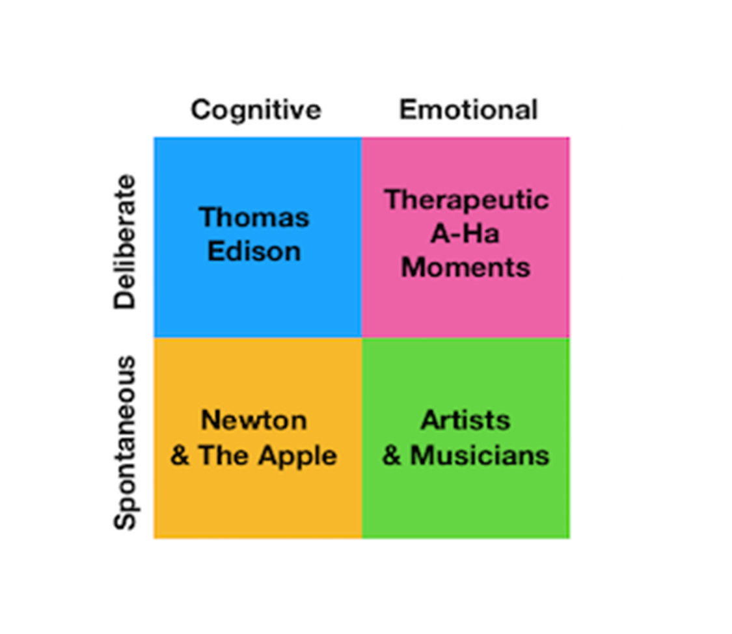
Unità 1
Esempi di differenti tipi di creatività
Creatività deliberata e cognitiva - richiede un alto livello di conoscenza e molto tempo (ad esempio, l'inventore Thomas Edison)
Creatività deliberata ed emotiva - richiede tempo tranquillo (ad esempio, momenti "a-ha")
(3) Creatività spontanea e cognitiva - richiede un corpo esistente di conoscenza e l'interruzione del lavoro sul problema e l'allontanamento (ad es, la storia di Isaac Newton che scopre la gravità)
(4) Creatività spontanea ed emotiva - non richiede una specifica conoscenza ma spesso richiede abilità - scritta, artistica, musicale (ad es. artisti e musicisti)
With the support of the Erasmus+ programme of the European Union. This document and its contents reflects the views only of the authors, and the Commission cannot be held responsible for any use which may be made of the information contained therein.

Slide 15
Unità 2
Superare barriere personali alla creatività
Nell'organizzazione ideale di R&S, le idee appropriate sono accolte, valutate e implementate.
L'autostima e il rispetto reciproco fioriscono, e gli impiegati aumentano spesso la loro autoconsapevolezza, l'autoaccettazione e l'autostima.
In queste condizioni, gli individui e l'organizzazione possono raggiungere il loro potenziale.
Gli individui e l'organizzazione creativa stabiliranno la struttura in cui:
Il gruppo opera a pieno regime;
Le persone dicono la verità;
Ogni persona si assume la responsabilità del proprio comportamento e dei propri sentimenti.
With the support of the Erasmus+ programme of the European Union. This document and its contents reflects the views only of the authors, and the Commission cannot be held responsible for any use which may be made of the information contained therein.

Slide 16
Unità 2
Superare barriere personali alla creatività
L'individuo può massimizzare il potenziale creativo superando i blocchi psicologici che possono sorgere in ogni fase del processo creativo.
Molto spesso, questi blocchi derivano dalla nostra incertezza che distorce le capacità creative e intellettuali poiché ci portano a cercare di evitare, rispettivamente, di essere ignorati, umiliati e respinti.
Per rimuovere gli ostacoli alla creatività e al pensiero logico, bisogna identificare gli ostacoli in ogni fase del processo creativo (Schutz, 1995).
With the support of the Erasmus+ programme of the European Union. This document and its contents reflects the views only of the authors, and the Commission cannot be held responsible for any use which may be made of the information contained therein.

Slide 17
Unità 2
Superare barriere personali alla creatività
Fase 1: Esperienza
Bisogna acquisire un repertorio di esperienze prima di scoprire la soluzione creativa. I blocchi per ottenere esperienze sono:
Paura di non imparare;
Paura di violare gli standard.
Fase 2: Associazione
Dovresti essere in grado di associare le esperienze in un prodotto utile. I blocchi per fare associazioni sono:
Sopravvalutazione della razionalità;
Paura della consapevolezza di sé.
With the support of the Erasmus+ programme of the European Union. This document and its contents reflects the views only of the authors, and the Commission cannot be held responsible for any use which may be made of the information contained therein.

Slide 18
Unità 2
Superare barriere personali alla creatività
Fase 3: Espressione
Dovrebbe essere in grado di esprimere la sua idea. Gli ostacoli all'espressione sono:
Paura dell'imbarazzo;
Paura dell'affermazione.
Fase 4: Valutazione
Bisogna essere in grado di distinguere il creativo dall'essere, il produttivo dall'irrilevante. Gli ostacoli alla valutazione sono:
Paura dell'umiliazione;
Paura del rifiuto.
With the support of the Erasmus+ programme of the European Union. This document and its contents reflects the views only of the authors, and the Commission cannot be held responsible for any use which may be made of the information contained therein.

Slide 19
Unità 2
Superare barriere personali alla creatività
Fase 5: Perseveranza
Il concetto di miglioramento continuo dice che qualsiasi processo o prodotto dovrebbe essere rivisto e migliorato all'infinito. I blocchi della perseveranza includono:
Paura del fallimento;
Mancanza di ricompense.
With the support of the Erasmus+ programme of the European Union. This document and its contents reflects the views only of the authors, and the Commission cannot be held responsible for any use which may be made of the information contained therein.

Slide 20
Unità 2
Superare barriere personali alla creatività
"La chiave per sciogliere i blocchi alla creatività sta nel tipo di autostima che prospera in un'organizzazione aperta e sincera, dove ognuno può esprimere apertamente le proprie preoccupazioni e la sua umanità viene accettata. Quando possiamo concentrarci sui problemi piuttosto che sulle difese, e quando tutti ci sentiamo sicuri nel riconoscere le nostre paure, l'organizzazione diventa una comunità che aiuta ogni persona a identificare e rimuovere questi blocchi e a sperimentare una creatività in ascesa" (Schutz, 1995).
With the support of the Erasmus+ programme of the European Union. This document and its contents reflects the views only of the authors, and the Commission cannot be held responsible for any use which may be made of the information contained therein.

Slide 21
Unità 2
Cratività di squadra
La creatività di squadra può essere definita come la novità e l'utilità congiunte di un'idea finale sviluppata da un gruppo di persone.
Quattro modi per sostenere la scintilla creativa e lo scambio di idee sul lavoro (https://blog.flock.com/4-proven-ways-to-encourage-team-creativity):
Promuovere la flessibilità del posto di lavoro
Introdurre un'app di collaborazione
Adottare il design thinking
Riconoscere il successo creativo
With the support of the Erasmus+ programme of the European Union. This document and its contents reflects the views only of the authors, and the Commission cannot be held responsible for any use which may be made of the information contained therein.

Slide 22
Unità 2
Creatività sul posto di lavoro
La creatività sul posto di lavoro può essere definita come l'assunzione di rischi, portando voi e il vostro team fuori dalla vostra zona di comfort e verso l'ignoto. Iniettare creatività sul posto di lavoro è uno dei passi più importanti per il successo.
Iniettare creatività sul posto di lavoro è uno dei passi più importanti per il successo. Se riesci a trovare un modo per applicarla al tuo posto di lavoro, sbloccherai idee nuove, fresche e innovative (https://engageinlearning.com/blog/why-is-creativity-important-in-the-workplace/).
With the support of the Erasmus+ programme of the European Union. This document and its contents reflects the views only of the authors, and the Commission cannot be held responsible for any use which may be made of the information contained therein.

Slide 23
Unità 2
Creatività sul posto di lavoro
I fondamenti del pensiero creativo sono:
Analisi - analizzare l'ordine attuale delle cose fornisce la base per il pensiero creativo. Apertura mentale - essere aperti a commettere errori e ad imbattersi in alcuni vicoli ciechi prima di fare un passo avanti. Organizzazione - la capacità di strutturare un pensiero e trasformarlo in un piano con un processo, un obiettivo e una scadenza è essenziale.
Comunicazione – grandi idee sono utili soltanto se le si riesce a comunicare agli altri (capacità scritte, verbali e d’ascolto)
Formazione – che incoraggi e stimuli lo sviluppo di un pensiero creative e di capacità di problem solving
With the support of the Erasmus+ programme of the European Union. This document and its contents reflects the views only of the authors, and the Commission cannot be held responsible for any use which may be made of the information contained therein.

Slide 24
Unità 2
Creatività sul posto di lavoro
I benefici della promozione della creatività sul posto di lavoro includono
La creatività costruisce un migliore lavoro di squadra
La creatività migliora la capacità di attrarre e trattenere i dipendenti
La creatività aumenta la risoluzione dei problemi
With the support of the Erasmus+ programme of the European Union. This document and its contents reflects the views only of the authors, and the Commission cannot be held responsible for any use which may be made of the information contained therein.

Slide 25
Unità 2
Tecniche di creatività
I programmi di formazione alla creatività sono più comunemente incentrati su
generazione di idee
attività di elaborazione cognitiva per sviluppare capacità creative di risoluzione dei problemi.
Le tecniche di creatività sono il mezzo per sviluppare queste abilità
Tecniche di creatività
"Sessioni specifiche per facilitare il processo creativo fornendo strategie ed euristiche per sviluppare nuove idee" (ad esempio, Herrmann & Felfe, 2014; Meinel & Voigt, 2017, ).
Le Tecniche di Creatività sono strumenti per "risvegliare e rafforzare il potenziale creativo degli individui" (Leopoldino et al., 2016, p. 95).
Applicate in diverse fasi del processo di innovazione => in particolare nella fase di generazione dell'idea (Meinel & Voigt, 2017; Smith, 1998).
With the support of the Erasmus+ programme of the European Union. This document and its contents reflects the views only of the authors, and the Commission cannot be held responsible for any use which may be made of the information contained therein.

Slide 26
Unità 2
Tecniche di creatività(Geschka, 1983 e Wöhler, J., & Reinhardt, R., 2021)
1. Due dimensioni:
Generazione di idee tramite:
stimolando l'intuizione
2. utilizzando un approccio sistematico alla soluzione dei problemi.
Meccanismo di innesco delle idee:
Le idee possono essere il risultato della variazione e dello sviluppo di idee esistenti
Le idee possono essere innescate da un confronto con eventi, oggetti o pensieri che sono indipendenti dal problema in questione.
Da queste due dimensioni => Quattro categorie di tecniche di creatività
associazione intuitiva (IA),
confronto intuitivo (IC),
variazione sistematica (SV)
confronto sistematico (SC).
With the support of the Erasmus+ programme of the European Union. This document and its contents reflects the views only of the authors, and the Commission cannot be held responsible for any use which may be made of the information contained therein.

Slide 27
Unità 2
Tecniche di creatività (Wöhler, J., & Reinhardt, R., 2021, p. 146).
 |  | Meccanismo di innesco dell'idea
 |  | Variazione | Confronto
 |  | Metodi di Assoziazione Intuitiva (IA) | Metodi di Confronto Intuitivo (IC)
 | Simulazione d’intuizione | Brainstorming Brainwriting Speed-Dating | Stimolare l'analisi delle parole Intuizione semantica Provocazione
 |  | Metodi di Variazione Sistematica (SV) | Metodi di Confronto Sistematico(SC).
 | Concetto sistematico-analitico | Tableau morfologico Programmazione | Sei cappelli per pensare TRIZ TILMAG
With the support of the Erasmus+ programme of the European Union. This document and its contents reflects the views only of the authors, and the Commission cannot be held responsible for any use which may be made of the information contained therein.

Slide 28
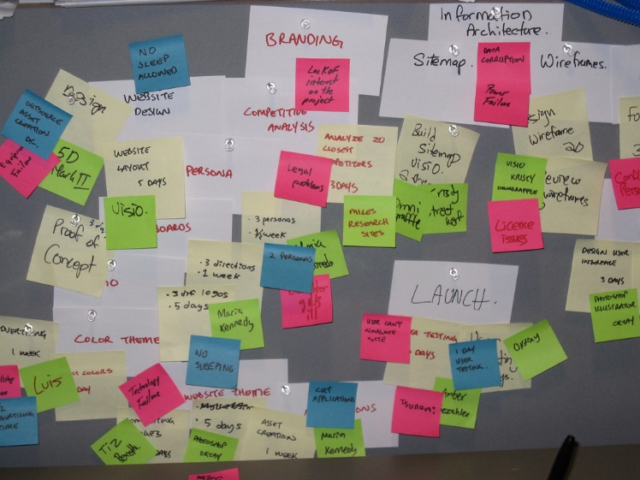
Unità 2
Tecniche di creatività: Brainstorming and Brainwriting
Brainstorming
tutte le sessioni di gruppo che mirano a raccogliere un certo numero di idee indirizzate a risolvere un certo problema. ambiente in cui gli individui collaborano => tutto il gruppo prende decisioni, non solo un individuo Nessuna restrizione di creatività per i suggerimenti Risultato: una lista di idee liberamente fornite da tutti i membri del gruppo. Il brainstorming è sia un metodo di studio e di apprendimento, sia un metodo di indagine scientifica e di creatività (REFERENCA).
With the support of the Erasmus+ programme of the European Union. This document and its contents reflects the views only of the authors, and the Commission cannot be held responsible for any use which may be made of the information contained therein.

Slide 29
Unità 2
Tecniche di creatività: Brainstorming and Brainwriting
Brain-writing
tecnica relativamente meno conosciuta Può sviluppare ulteriormente le idee generate dalla sessione di brainstorming. Liticanu et al. (2015) suggeriscono alcuni vantaggi rispetto al brainstorming:
è vantaggioso se il gruppo tende a "socializzare" troppo;
rispetto al brainstorming, il brain-writing tende a produrre un po' meno idee, ma più sviluppate (Roco, 2004
Scrivere, invece di limitarsi a dire le idee, fa sì che le persone riflettano a fondo sull'idea e la articolino più chiaramente;
può aiutare i partecipanti più timidi ad esprimere
With the support of the Erasmus+ programme of the European Union. This document and its contents reflects the views only of the authors, and the Commission cannot be held responsible for any use which may be made of the information contained therein.

Slide 30
Unità 2
Tecniche di creatività: Sei cappelli per pensare
La metafora dei sei cappelli pensanti
Sei diversi approcci cognitivi al pensiero critico
Sei cappelli sono colorati in modo diverso e ognuno rappresenta un approccio diverso al problema.
I colori sono:
Blu – Processo, Pensiero organizzativo: riassunto, passi successivi…
Verde – Creatività, nuove idee, alternative
Rosso – Emozioni, intuizioni, istinto e intuizioni
Bianco – Fatti, dati, razionalità
Giallo – Benefici, aspetti positive, Positive aspects, brillantezza e ottimismo
Nero – Difficoltà, aspetti negativi, cautela e criticità
With the support of the Erasmus+ programme of the European Union. This document and its contents reflects the views only of the authors, and the Commission cannot be held responsible for any use which may be made of the information contained therein.

Slide 31
Unità 3
Pensiero progettuale
Manca ancora una definizione largamente accettata di design thinking.
Focus sull'utente, Inquadramento del problema, Diversità, Sperimentazione Visualizzazione
Framework (Carlgren et al., 2016):
Il design thinking è un processo usato regolarmente dai designer, Si sta rapidamente diffondendo tra le organizzazioni come un mezzo per promuovere l'innovazione attraverso un processo di problem-solving creativo. Gli imprenditori possono usare il design thinking, cioè la riflessione, le alternative, la visualizzazione, la soluzione di problemi creativi per identificare opportunità uniche di impresa. Il fallimento e le difficoltà non sono visti come una minaccia,
Sono un modo per approfondire l'apprendimento. Il fallimento incoraggia gli individui a produrre idee e soluzioni innovative.
With the support of the Erasmus+ programme of the European Union. This document and its contents reflects the views only of the authors, and the Commission cannot be held responsible for any use which may be made of the information contained therein.

Slide 32
Pratiche principali del design thinking (Dell’Era et al., 2018, p.330)
Temi | Pratiche
Design centrato sull'uomo | Coinvolgere gli utenti Empatizzare con gli esseri umani
Inquadramento dei problemi | Framing e reframing Ragionamento abduttivo Abbracciare l'ambiguità
Diversità | Pensiero integrativo Pensiero olistico Collaborazione interdisciplinare
Sperimentazione | Imparare facendo Fallire spesso e presto Divergere/Convergere
Visualizzazione | Rendere le idee e le intuizioni visive e tangibili Rappresentare concetti astratti

Slide 33
Unità 3
Dell’Era et al. (2018, p. 329) lista di quattro tipi di design thinking:
Risoluzione creativa dei problemi: Risolvere problemi spinosi adottando sia il pensiero analitico che quello intuitivo Esecuzione dello sprint: Consegnare e testare prodotti fattibili per imparare dai clienti e migliorare la soluzione Fiducia creativa: Coinvolgere le persone per renderle più fiduciose nei processi creativi Innovazione di significato: Immaginare nuove direzioni che mirano a proporre esperienze significative alle persone
With the support of the Erasmus+ programme of the European Union. This document and its contents reflects the views only of the authors, and the Commission cannot be held responsible for any use which may be made of the information contained therein.

Slide 34
Riassumendo:
Creatività
Creatività di squadra
"la capacità di produrre un lavoro che sia allo stesso tempo nuovo e appropriato"
"la novità e l'utilità congiunta di un'idea finale sviluppata da un gruppo di persone"
Il modello delle 4P della creatività
Tecniche di creatività
Persone, Processi, Prodotti e Press (stampa)
"Strumenti per risvegliare la propria creatività"
Brainstorming, Brainwriting, Sei cappelli per pensare....
Barriere alla creatività
Design Thinking
"L'individuo può massimizzare il potenziale creativo superando i blocchi psicologici che possono sorgere in ogni fase del processo creativo".
Processo solitamente usato dai designer ma che recentemente ispira gli imprenditori nel loro processo decisionale.
riflessione, alternative, visualizzazione, empatia, risoluzione di problemi creativi
With the support of the Erasmus+ programme of the European Union. This document and its contents reflects the views only of the authors, and the Commission cannot be held responsible for any use which may be made of the information contained therein.

Slide 35
Test di autovalutazione
1. Quale dei seguenti non è uno dei componenti della creatività?
2. Quale tipo di creatività richiede una grande quantità di conoscenze su un particolare argomento e molto tempo?
3. Secondo la Teoria dell'Investimento della Creatività, la creatività è in gran parte:
4. L'individuo può massimizzare il potenziale creativo
5. La creatività sul posto di lavoro può essere definita come:
Una personalità avventurosa
Capacità di pensiero immaginativo
Un ambiente creativo
Visualizzazione
Motivazione intrinseca
superando i blocchi psicologici che possono sorgere in ogni fase del processo creativo
sviluppando il pensiero creativo e le capacità di risoluzione dei problemi.
Valutando gli ostacoli
Premiando i dipendenti
prendere rischi
valutare le opportunità
riconoscere il successo creativo
paura dell'umiliazione
Creatività deliberata e cognitiva
Creatività deliberata ed emotiva
Creatività spontanea e cognitiva
Creatività spontanea ed emotiva
Una curiosità
Espressione di sé
Una decisione
Tolleranza
Perseveranza
With the support of the Erasmus+ programme of the European Union. This document and its contents reflects the views only of the authors, and the Commission cannot be held responsible for any use which may be made of the information contained therein.

Slide 36
Test di autovalutazione
Le tecniche di creatività sono più comunemente focalizzate su:
Brainstorming e brainwriting sono:
Durante il processo di pensiero dei sei cappelli, Pero ha detto: "La vela sta cadendo, il prodotto perderà il suo mercato, l'azienda fallirà". Indossa:
Qual è il primo passo nel processo di Design Thinking
Quale tipo di design thinking coinvolge le persone per renderle più fiduciose nei processi creativi
profitti
prendere il rischio
generazione di idee
ridurre i costi e le entrate
processi in cui un individuo fa una lista di idee
processi che possono creare un ambiente competitivo per promuovere idee nuove e creative
processi in cui i membri del team non contano
tutto quanto sopra
nessuno dei precedenti
Visualizzare
Sperimentare
Empatizzare
Niente di tutto ciò
cappello giallo
cappello blu
cappello verde
cappello nero
Risoluzione creativa dei problemi
Esecuzione di sprint
Fiducia creativa
Innovazione del significato
With the support of the Erasmus+ programme of the European Union. This document and its contents reflects the views only of the authors, and the Commission cannot be held responsible for any use which may be made of the information contained therein.

Slide 37
Grazie!

